Slide 1
КОМПЕНСАТОРНО-ПРИСПОСОБИТЕЛЬНЫЕ ПРОЦЕССЫ

Slide 2
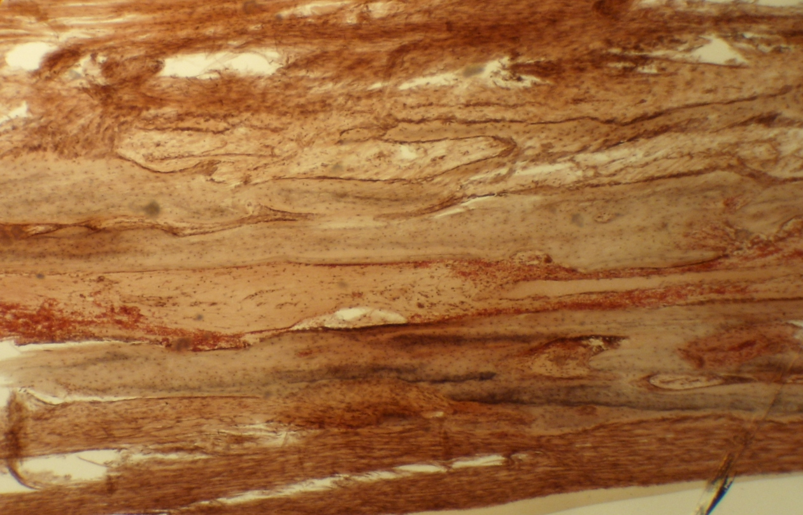
Препарат 42. Регенерация костной ткани (костная мозоль)
Однонаправленные костные пластинки

Slide 3
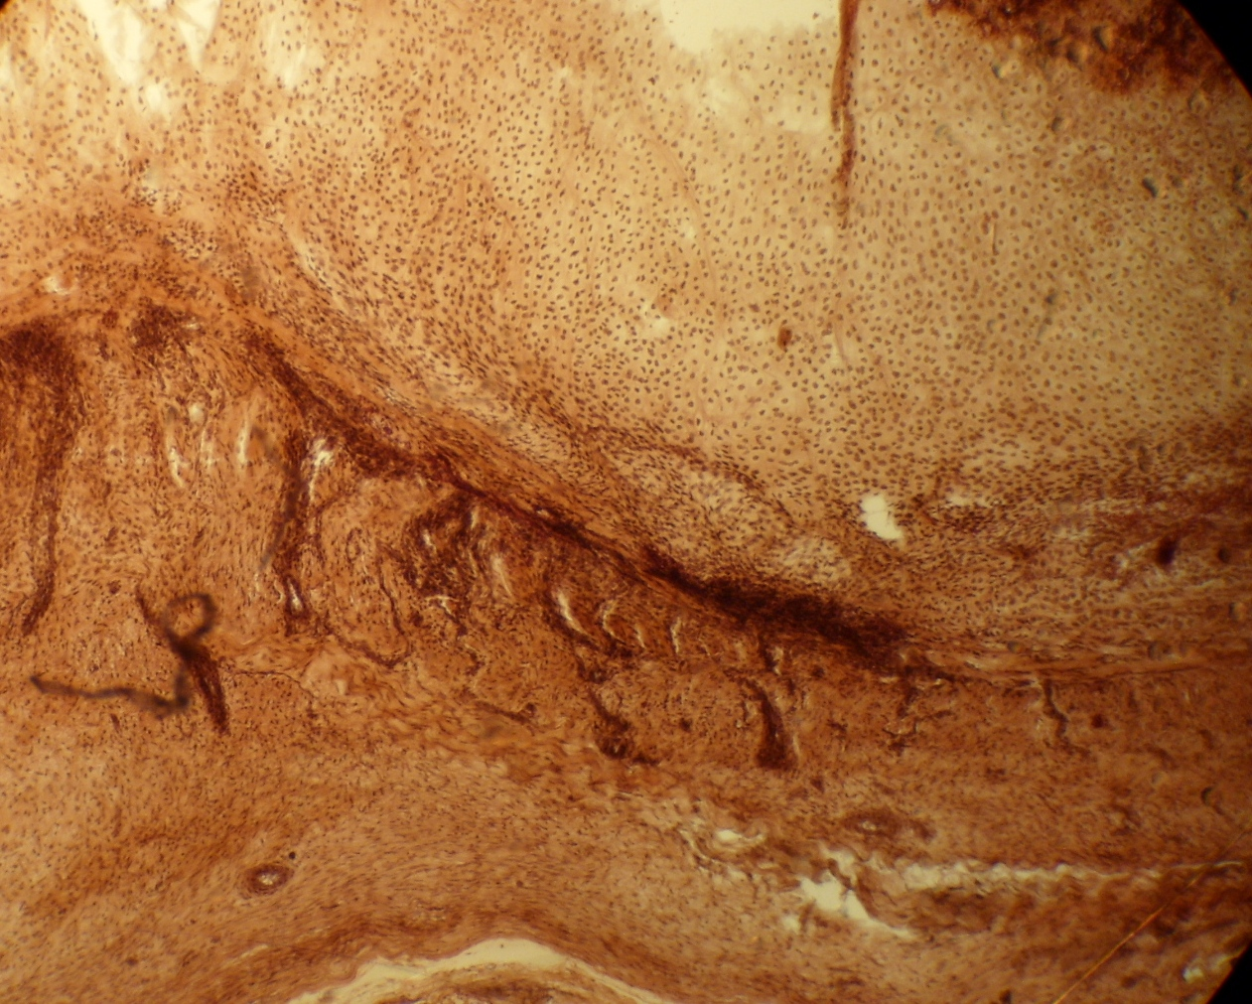
Костная мозоль (остеобласты, остеоциты)

Slide 4
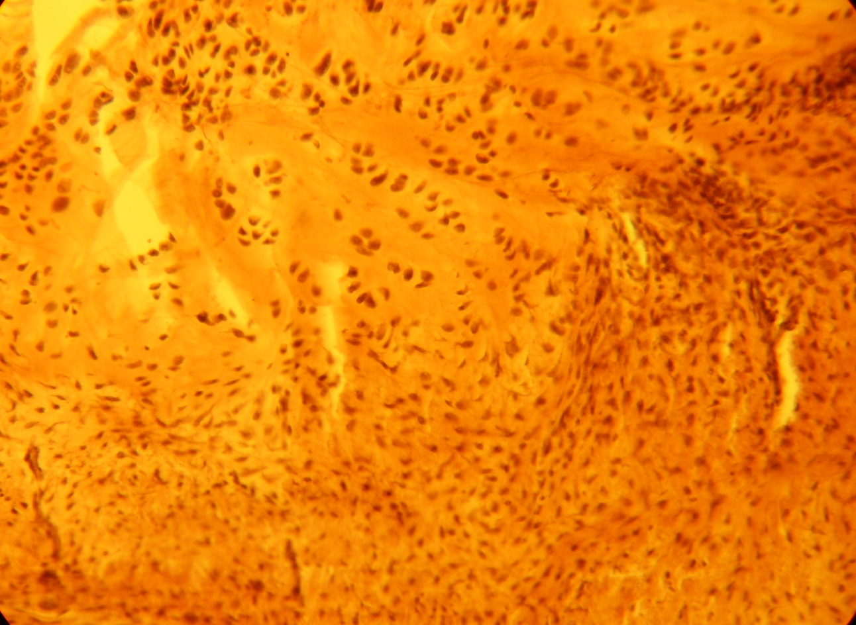
Размножение остеобластов и остеоцитов

Slide 5
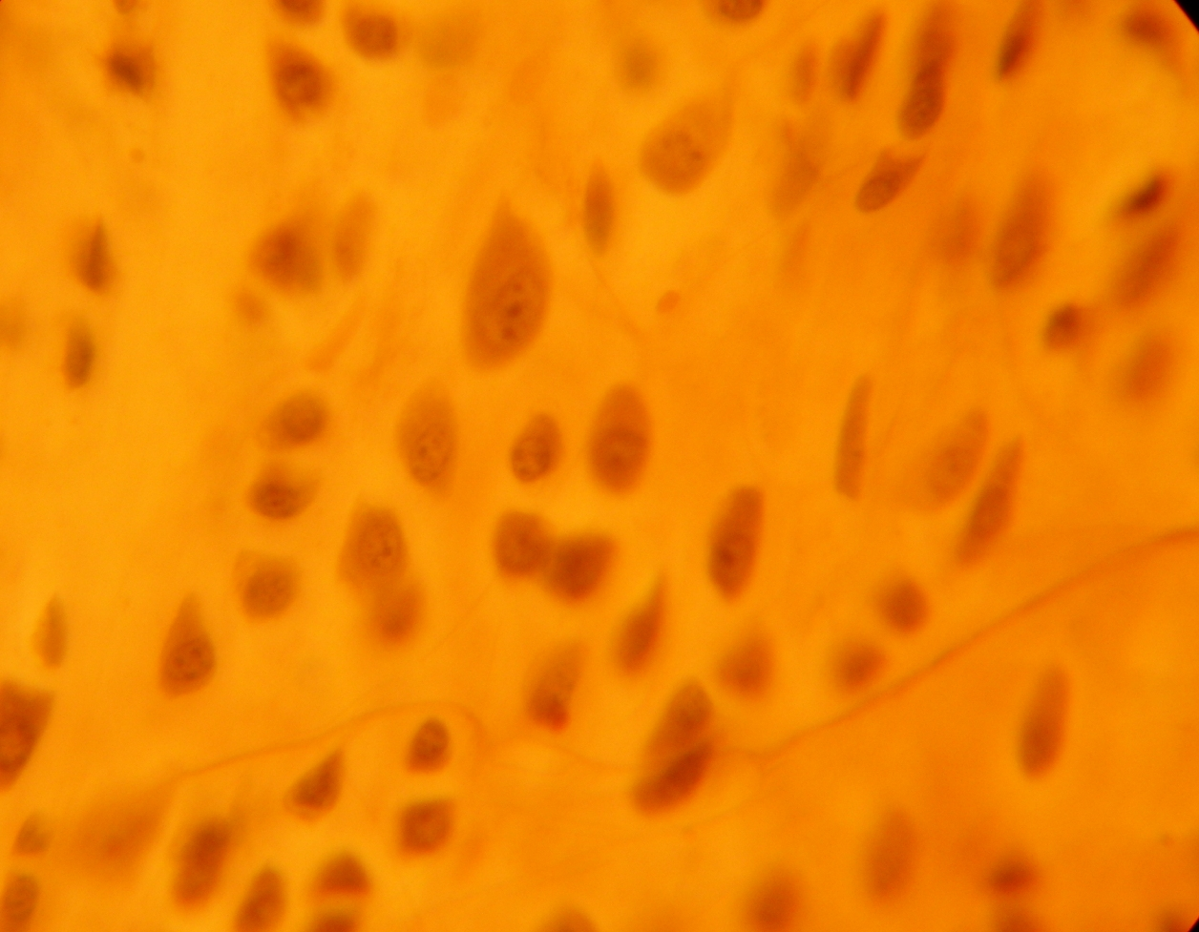
остеобласты

Slide 6
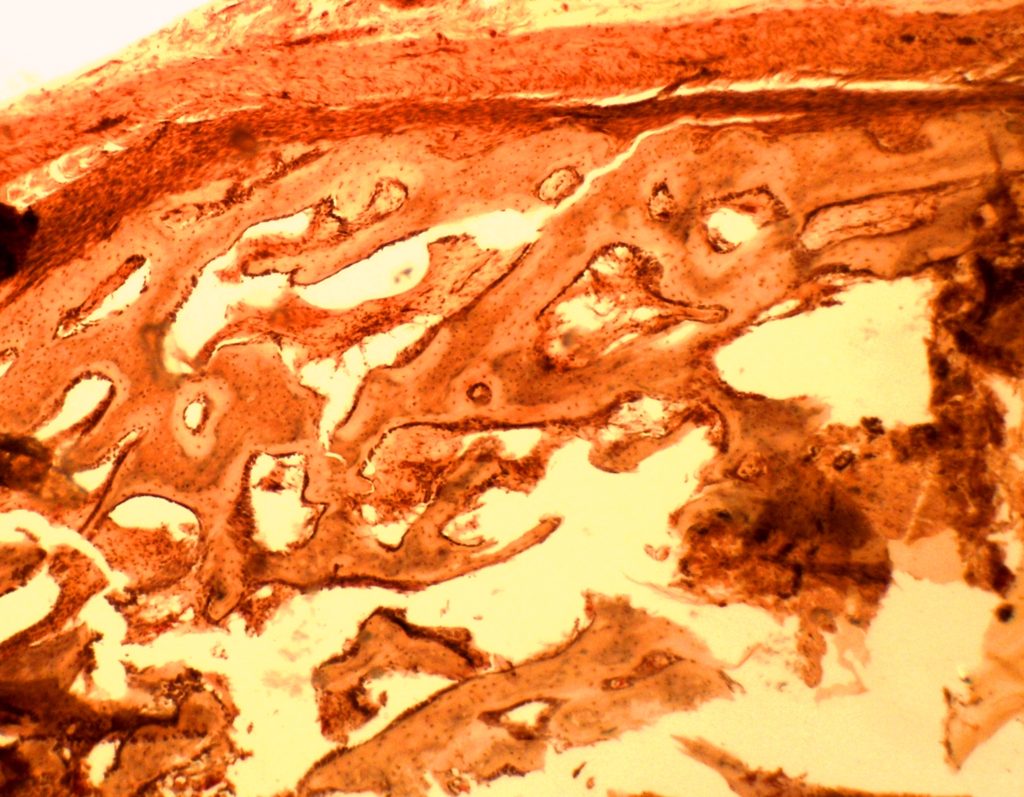
Хаотичная направленность костных пластин в костной мозоли

Slide 7
Макрокартина - прощупывается плотное утолщение на кости, на месте перелома «костная мозоль»
Микрокартина – визуализируется остеобластическая грануляционная ткань. В ее состав входят кровеносные капилляры, остеобласты, остеоидная ткань, остеоциты и остеокласты. Частично видно отложение извести. Редко образованы Гаверсовы каналы, костные пластинки.

Slide 8
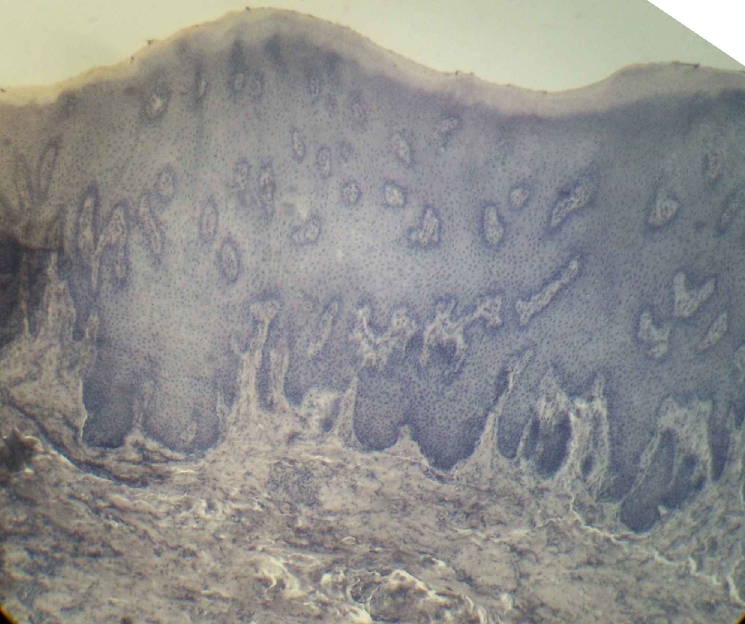
Препарат 158. Регенерация кожи
(под струпом)

Slide 9
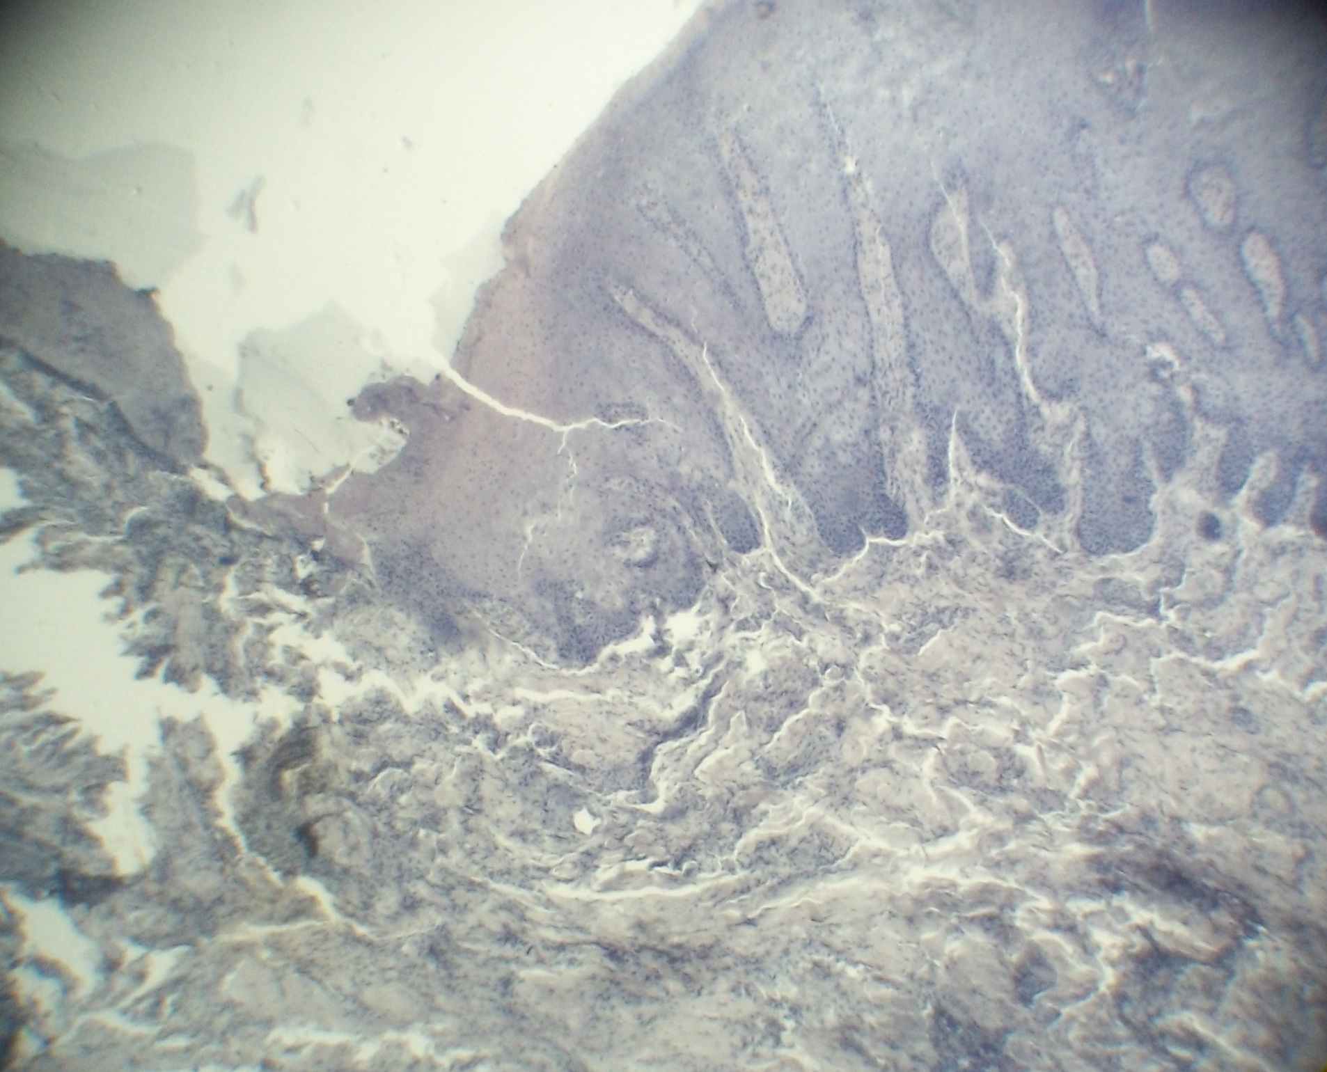
струп

Slide 10
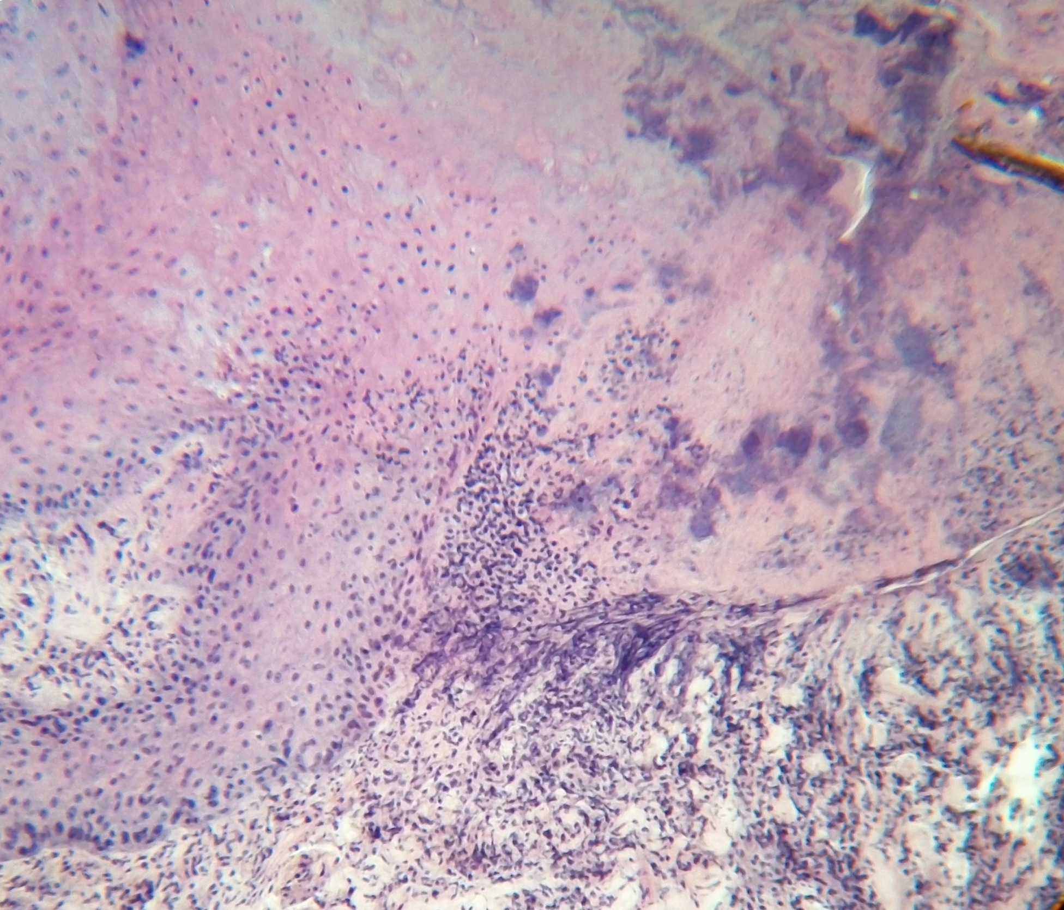
Грануляционная ткань

Slide 11
Макрокартина - регенерирующая ткань сочная, ярко-красного цвета, имеет мелкозернистую поверхность – грануляционная ткань. Происходит заживление под струпом, по первичному натяжению.
Микрокартина – зернистая поверхность характеризуется образованием капилляров. Имеются фибробласты, лейкоциты, эпителиоидные клетки. Отсутствуют волосяные фолликулы и железы кожи.

Slide 12
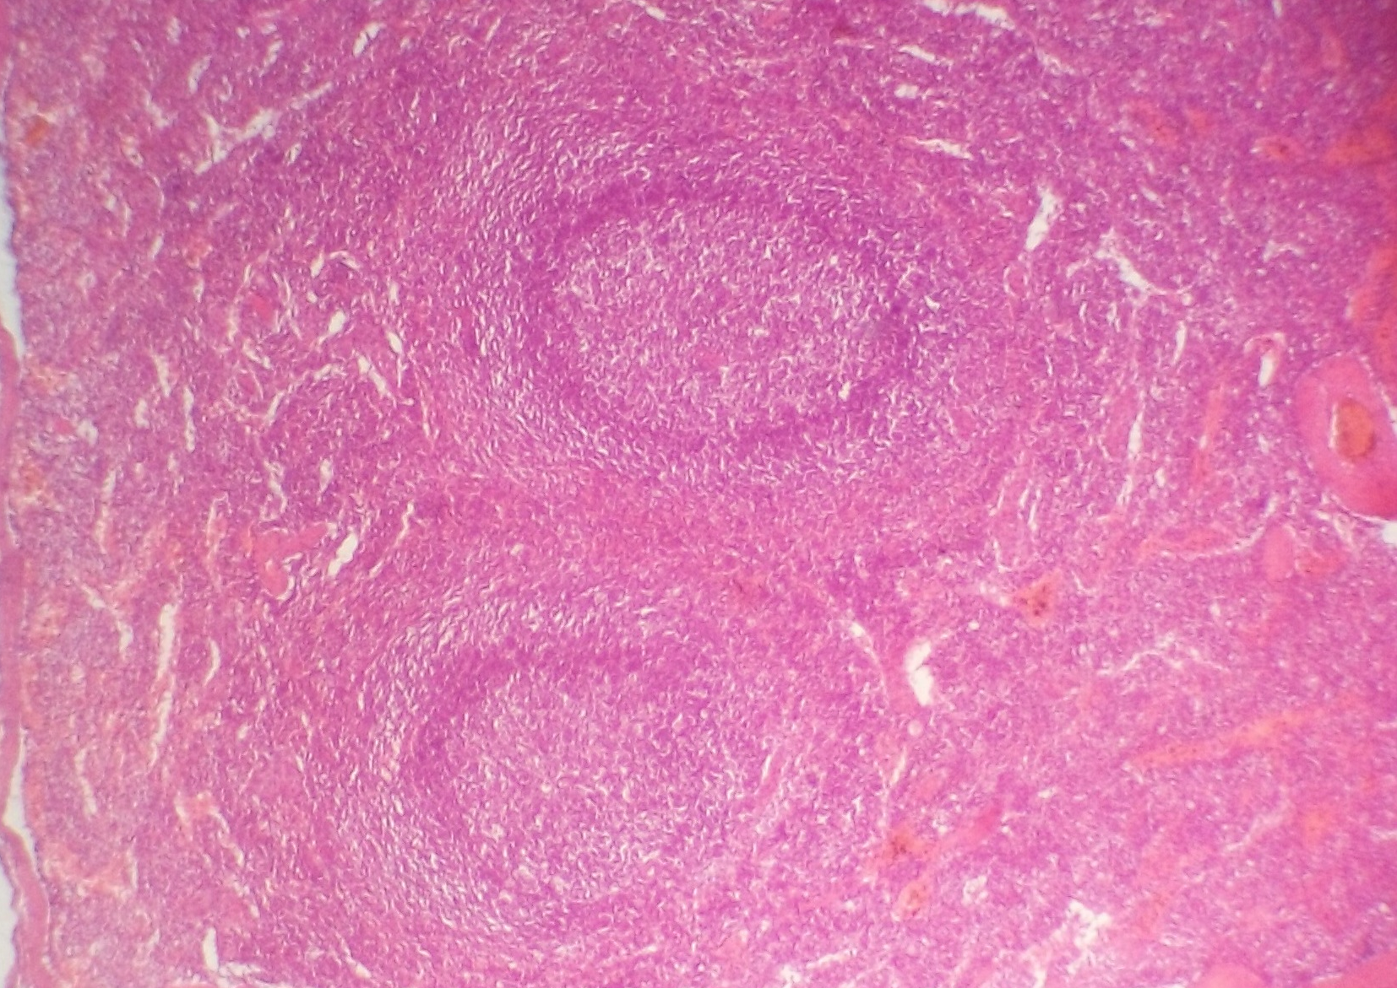
Препарат 340. Гиперплазия селезенки
Гиперплазия
лимфоидных
узелков

Slide 13
Макрокартина - селезенка немного увеличено в объеме, тестоватой консистенции. Под капсулой просматриваются округлые с просяное зерно белые образования – лимфоидные фолликулы. На разрезе фолликулы четко выступают на серовато-красном фоне (пульпы) селезенки.
Микрокартина – визуализируются увеличенные лимфатические фолликулы. В них сильно увеличены разряженные центры размножения. В центрах крупные округлые клетки пролиферирующей ретикулярной ткани, которая оттесняет лимфоциты к периферии.

